Slide 1
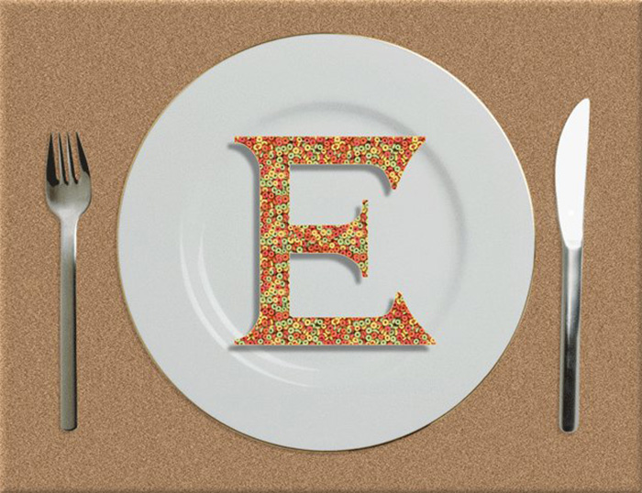
Харчові добавки. Е-числа
Робота
Гнатовської Аріни

Slide 2
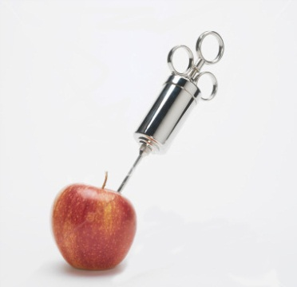
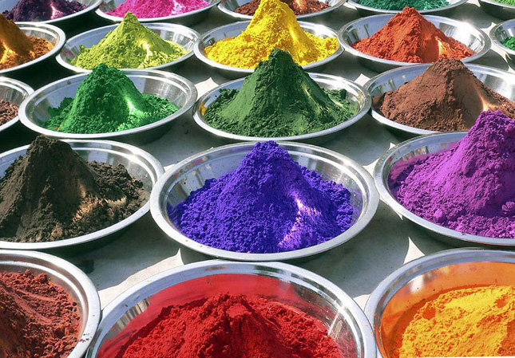
Харчові добавки
Харчові добавки – природні й синтетичні сполуки, що вводять у харчові продукти під час їхнього виробництва для надання заданих властивостей і/або збереження якості.

Slide 3
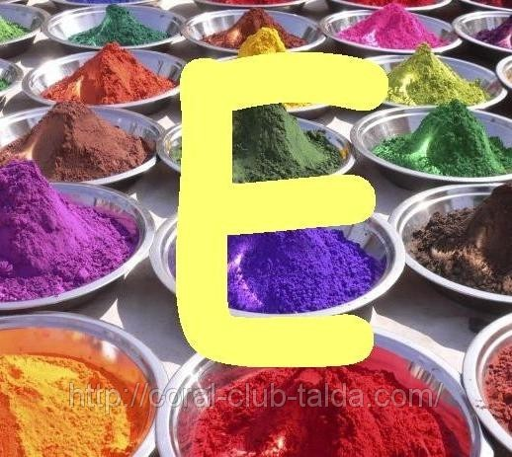
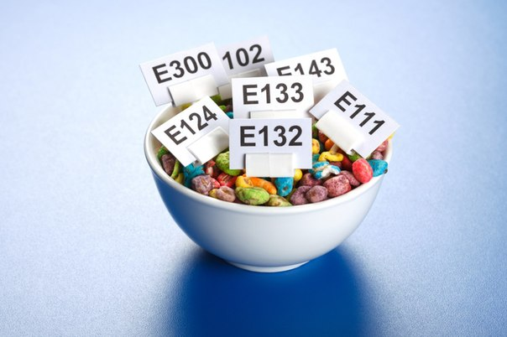
Буквенні коди «Е»
Для класифікації харчових добавок у країнах Євросоюзу розроблено систему нумерації. Кожна добавка має унікальний номер.

Slide 4
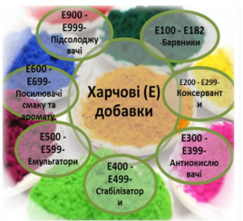
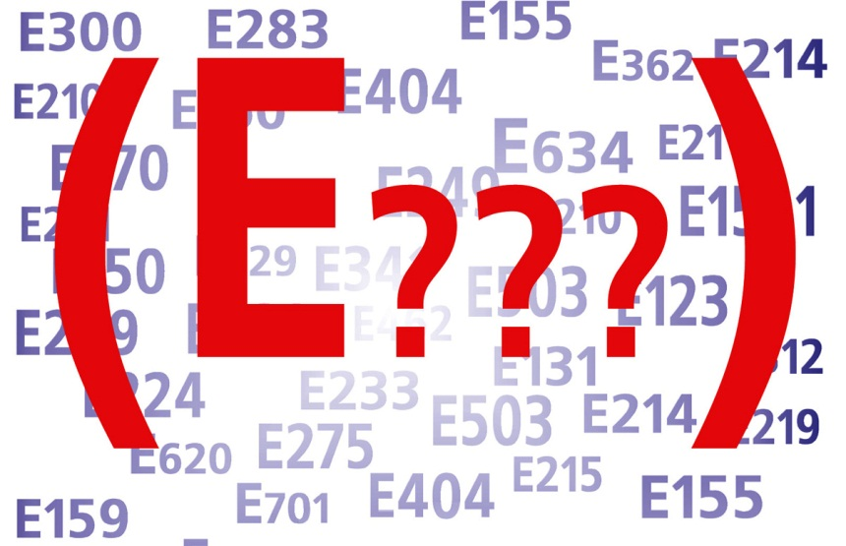
Класифікація добавок:
Е 100… Е 182 – барвники
Е200 і далі – консерванти
Е300 і далі – антиокиснювачі (антиоксиданти)
Е 400 і далі стабілізатори консистенції
Е 450 і далі, Е 1000 – емульгатори
Е 500 і далі – регулятори кислотності, розпушувачі
Е 600 і далі – підсилювачі смаку й аромату
Е 700 – Е 800 – запасні індекси для іншої можливої інформації
Е 900 і далі – глазуровані агенти, піногасники, поліпшувачі хліба

Slide 5
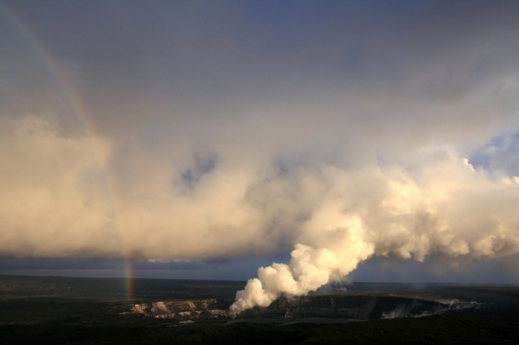
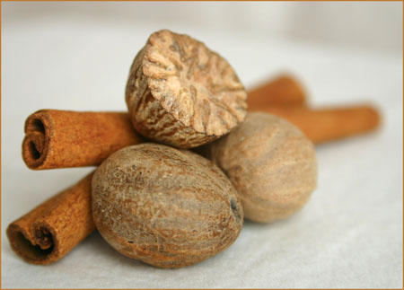
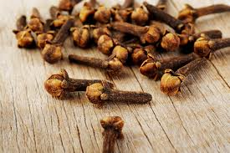
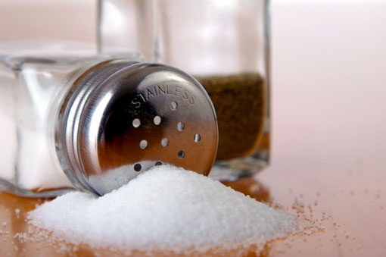
Використання харчових добавок
Морська і кам’яна сіль, мед, оцет, прянощі, рослинні барвники, селітра, сірчаний газ, якими обкурювали винарі й винні діжки, - харчові добавки, які здавна використовували люди.

Slide 6
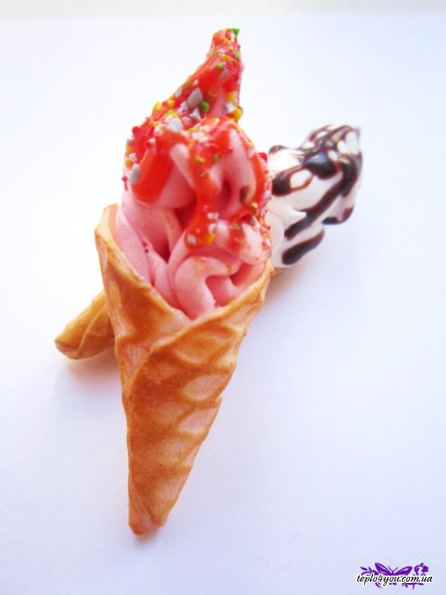
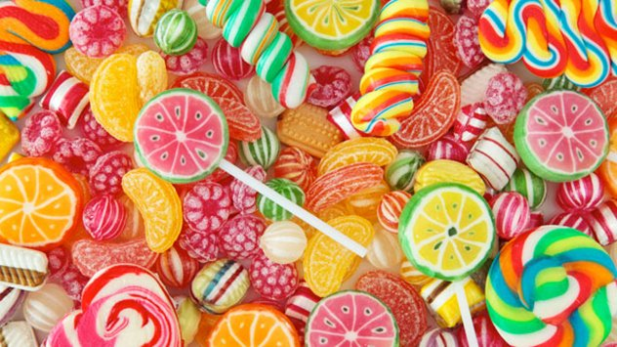
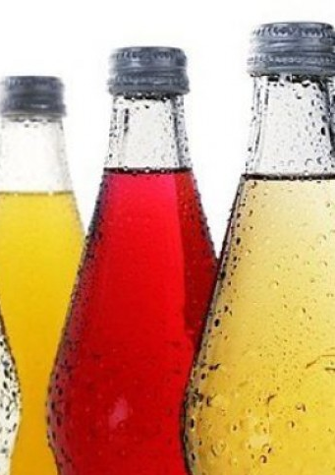
Е 100… е 182 барвники
Продукти з червоними і жовтими барвниками, наприклад, тартразин Е102 (використовують в цукерках, морозиві, кондитерських виробах, напоях)

Slide 7
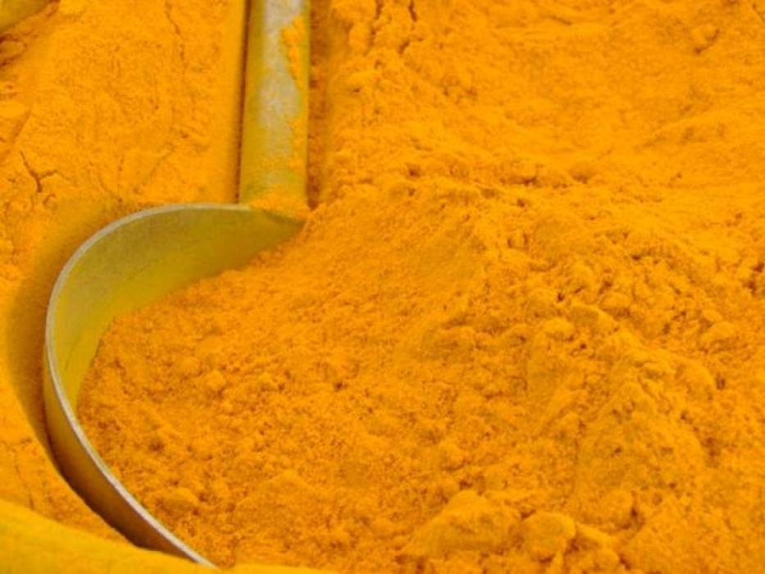
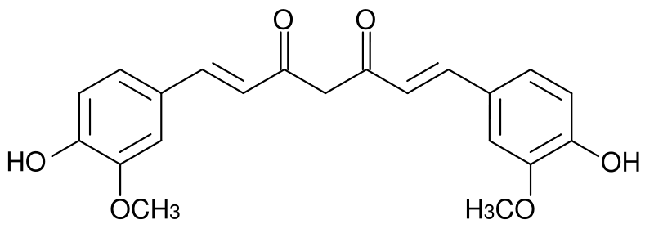
КУРКУМІН або Е 100
Куркумін — основний куркуміноїд, що входить до складу кореня куркуми. Саме завдяки куркуміноїдам корінь куркуми має характерне жовте забарвлення.
Барвник куркумін дає яскраво-жовтий колір і використовується як харчовий додаток з маркуванням E100.

Slide 8
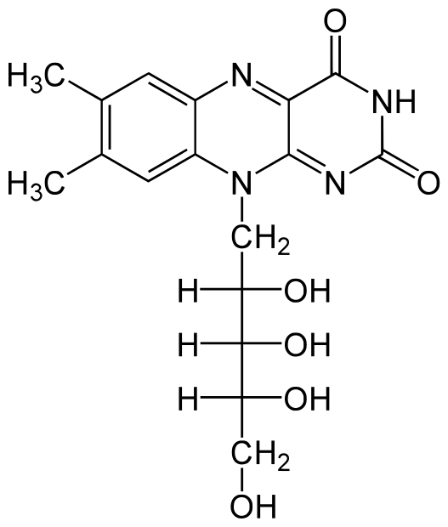
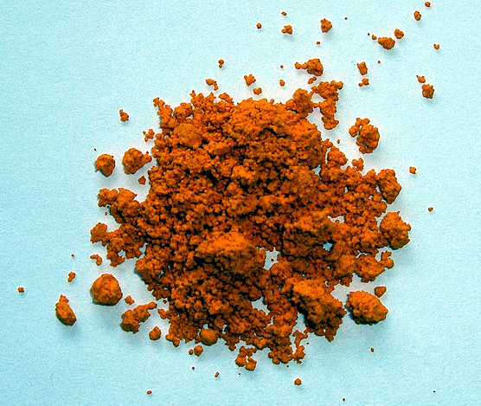
РИБОФЛАВІН або Е 102
В чистому вигляді — помаранчево-жовтий порошок, слабо розчинний у воді. На світлі швидко руйнується під впливом ультрафіолетових променів. Тому його препарати та продукти харчування, багаті на В₂, зберігають у місцях, захищених від сонця.

Slide 9
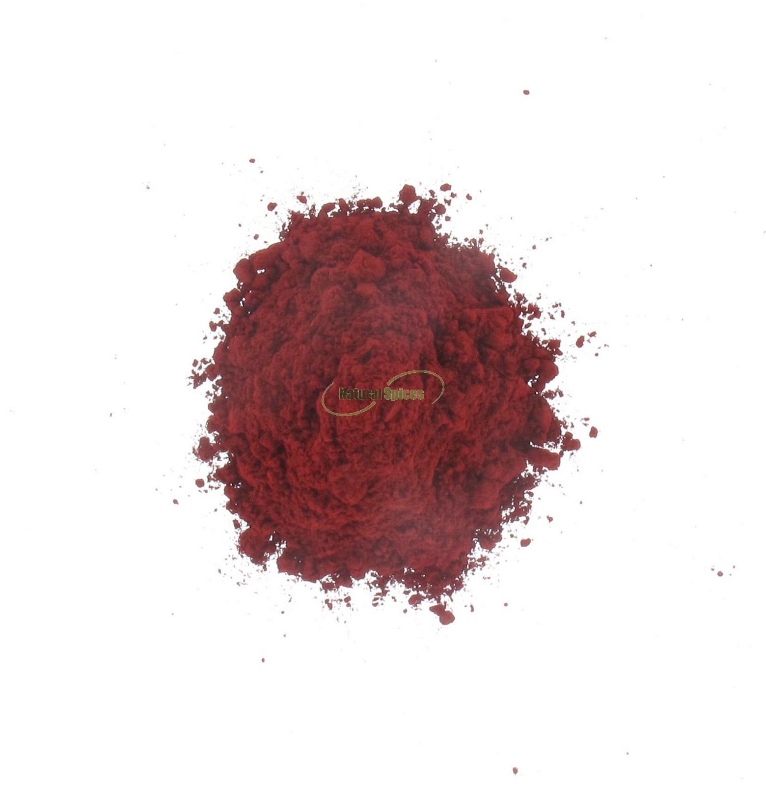
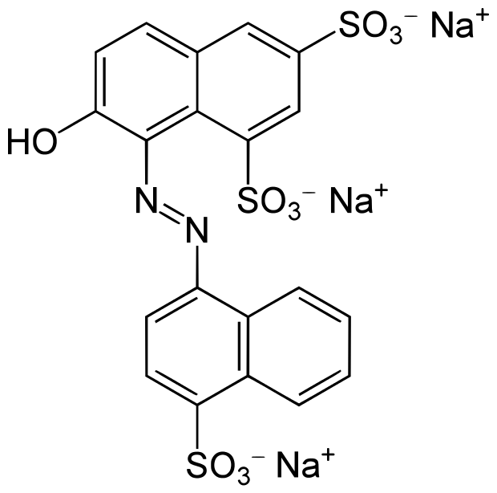
ПОНСО або Е 124
Понсо́ 4R (англ. Ponceau 4R) — синтетичний барвник, зареєстровний як харчовий додаток E124.
Застосування — безалкогольні напої, пресерви із фруктів, кондитерські вироби, морозиво, їстівні оболонки сирів, фруктові вина.
Схвалений в ЄС, Україні.

Slide 10
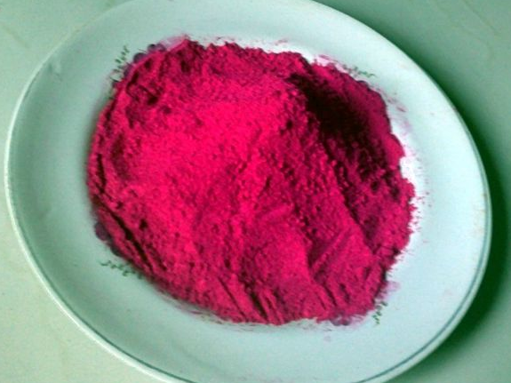
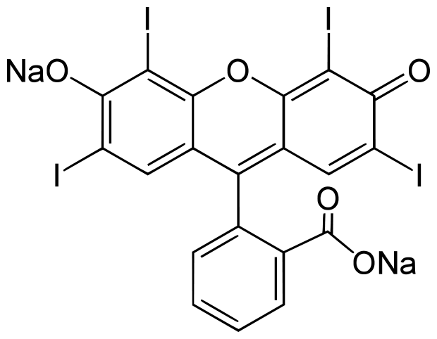
ЕРИТРОЗИН або Е 127
Еритрози́н (англ. Erythrosine, Red No.3) — харчовий барвник, зареєстровний як харчовий додаток E127.
Схвалений в ЄС, США. В Україні барвника немає в переліку дозволених харчових добавок

Slide 11
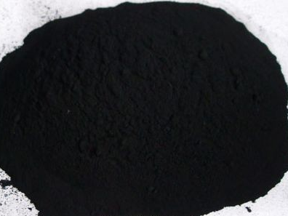
САЖА або Е 153
Са́жа або технічний вуглець — порошкоподібний залишок від неповного окиснення вуглецевмісних речовин.
Сажа складається переважно з аморфного вуглецю. Сажа — аморфний вуглець, продукт неповного згоряння чи термічного розкладання вуглеводнів в неконтрольованих умовах. У великих кількостях її використовують для приготування чорної фарби в поліграфічній і лакофарбовій промисловості. У Франції за часів Карла II виготовляливаксу з використанням сажі.

Slide 12
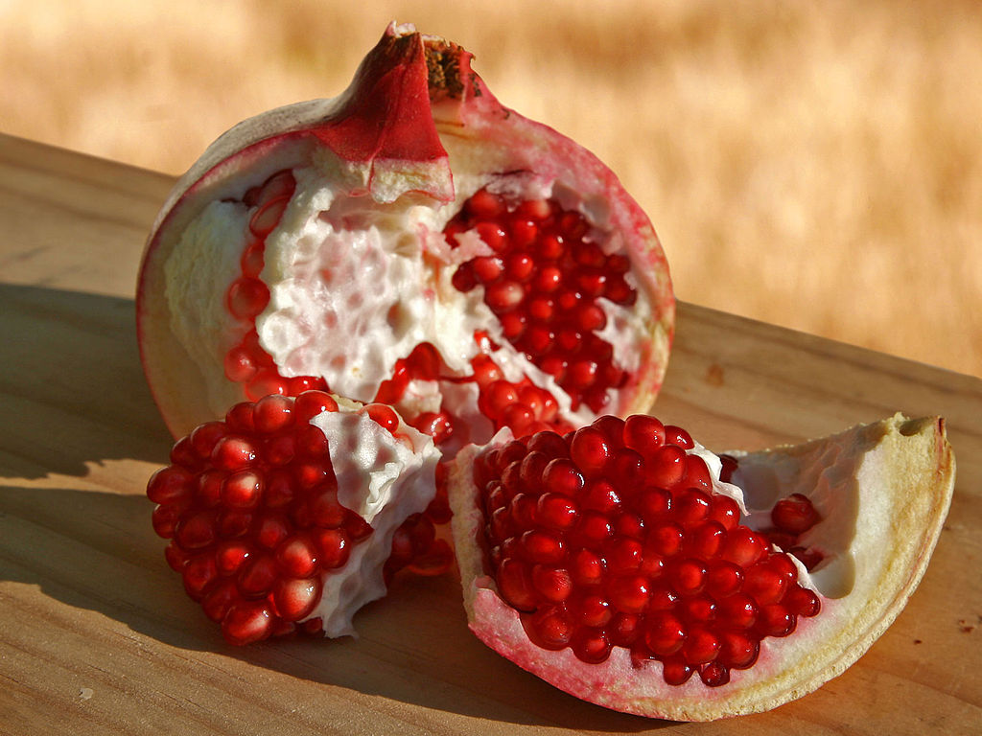
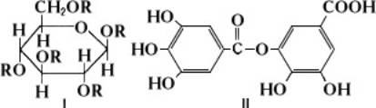
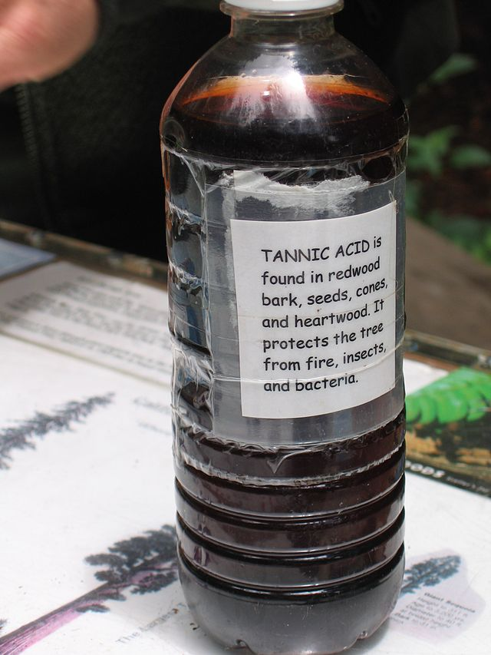
ТАНІНИ або Е 181
Тані́ни або тані́ди - група фенольних сполук рослинного походження, що містять велике число гідроксильних груп (-OH).Молярна маса 500—3 000 г/моль. Таніни мають дубильні властивості та характерний в'язівний смак. Дубильна дія заснована на їхній властивості утворювати міцні сполуки з білками, полісахаридами та іншими біополімерати.

Slide 13
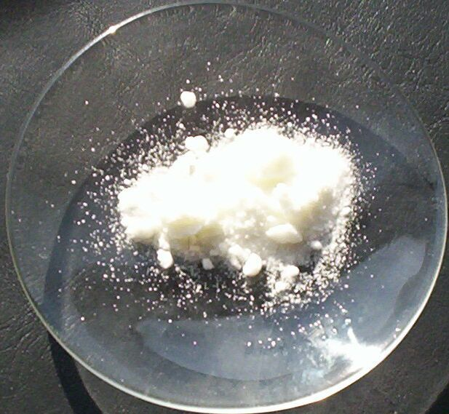
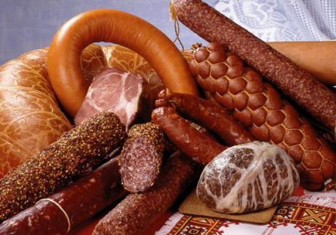
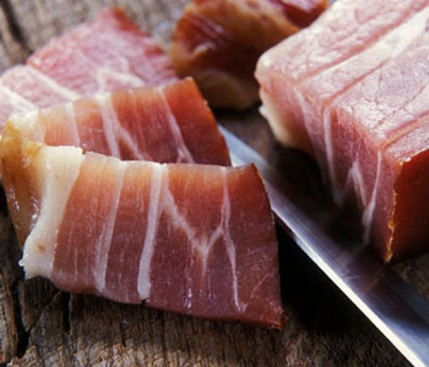
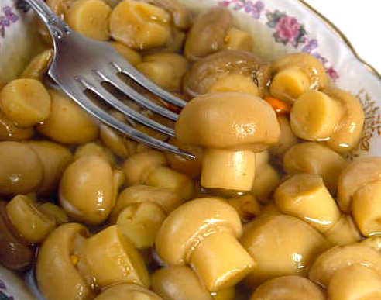
Е 200… Е 299 КОНСЕРВАНТИ
Консерванти - збільшують термін зберігання харчових продуктів шляхом захисту їх від мікробного псування. Нітрити та нітрати натрію – це Е250 і Е251 застосовуються повсюдно.

Slide 14
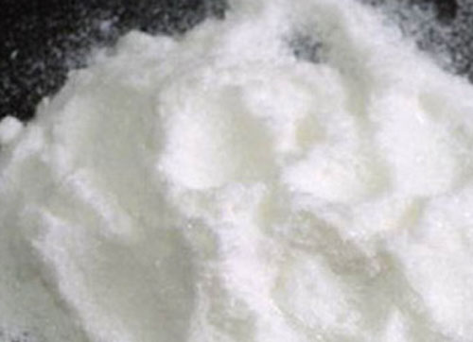

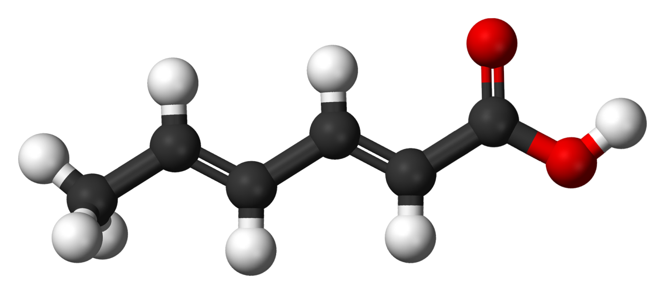
СОРБІНОВА КИСЛОТА або Е 200
Сорбінова кислота застосовується з метою консервації та запобігання пліснявіння безалкогольних напоїв, соків плодовоягідних, хлібобулочних кондитерських виробів (мармелад, джеми, варення, креми), а також зернистої ікри, сирів, напівкопчених ковбас та при виробництві згущеного молока для запобігання його потемніння (перешкоджає розвитку шоколадно-коричневої плісняви). Так само застосовується також для обробки пакувальних матеріалів для харчових продуктів.

Slide 15
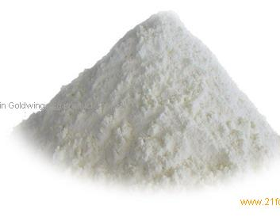
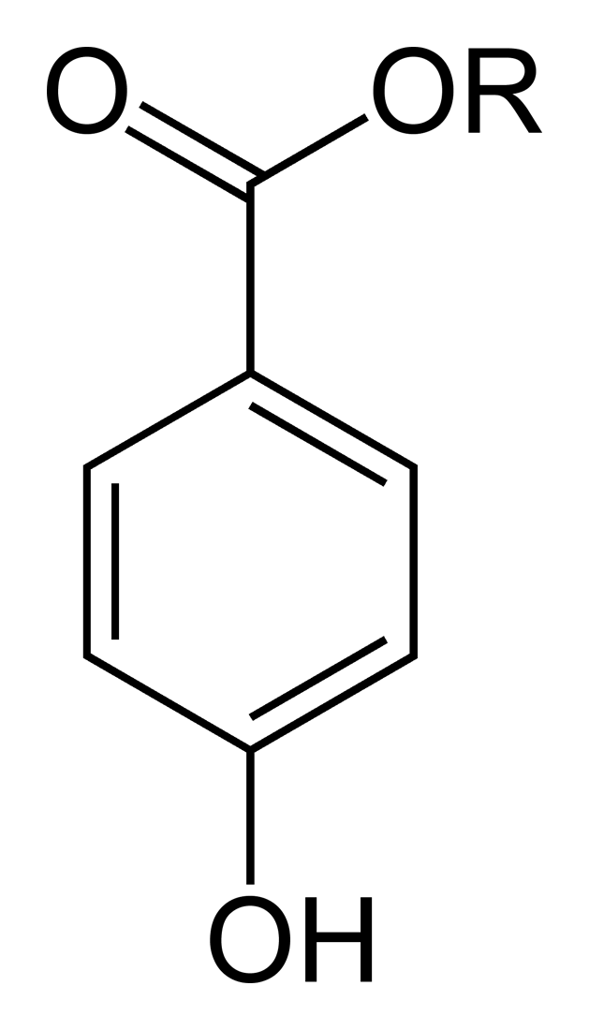
МЕТИЛПАРАБЕН або Е 218
Мети́лпарабе́н, харчова добавка Е218 —консервант, який широко використовується для харчових продуктів і косметики, білий порошок, погано розчинний у воді, добрерозчинний в ацетоні, етиловому спирті, хлороформі, бензені.
Виводиться з сечею у незмінному стані. Є дані про підвищений вміст парабенів в пухлинах при раку грудей. Проте шкідливість парабенів не доведена.

Slide 16
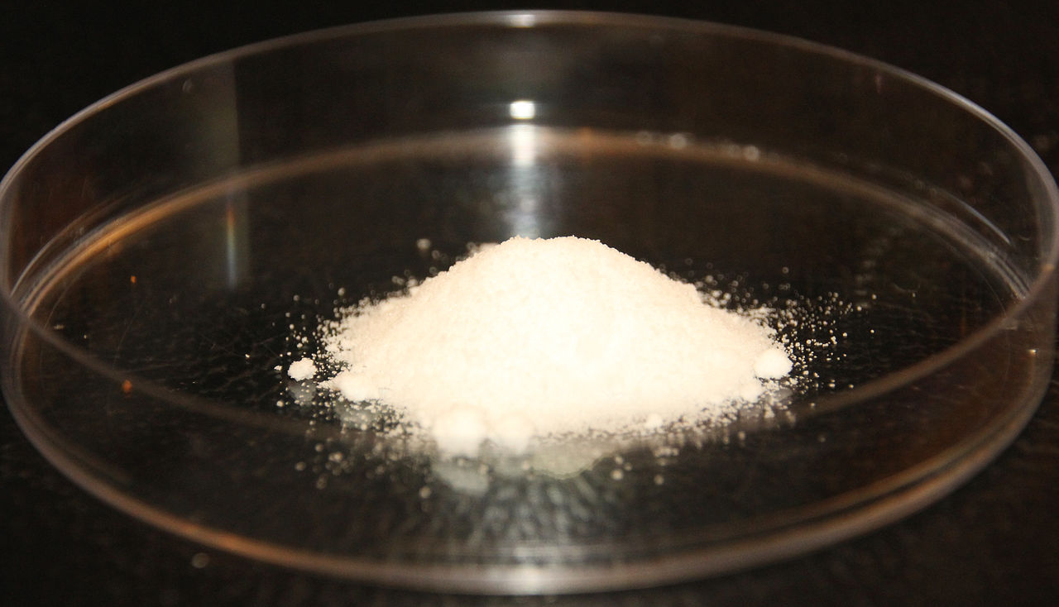
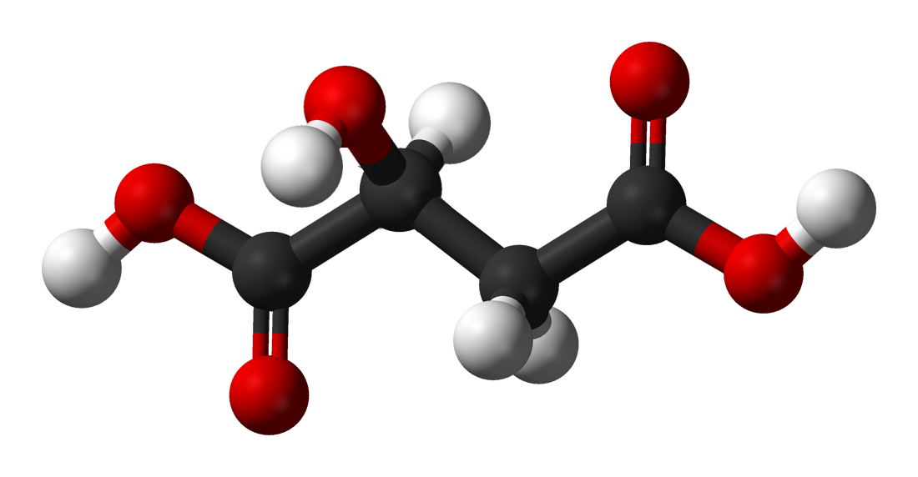
ЯБЛУЧНА КИСЛОТА або Е 296
Я́блучна кислота́ HOOC-CH(OH)-CH2-COOH — двоосновна органічна оксикарбонова кислота.
Яблучна кислота — проміжний продукт при тканинному диханні, різних типах бродіння. Одержують з плодів горобини і барбарису, застосовують у кондитерському виробництві, у медицині

Slide 17
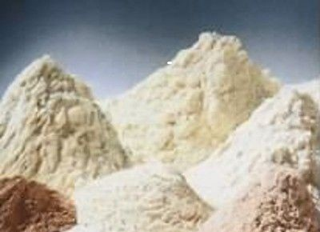
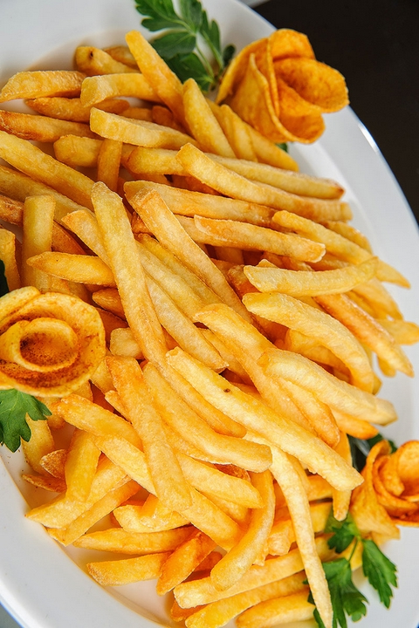
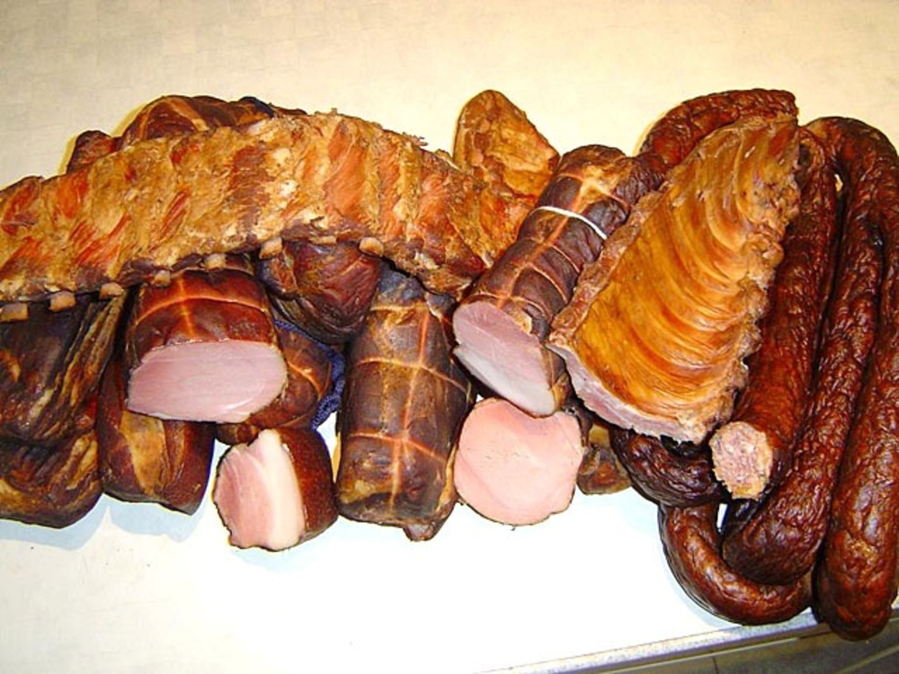
Е 300… Е 399 АНТИОКИСЛЮВАЧІ
Е300 - Е399- Антиокислювачі - збільшують термін зберігання харчових продуктів шляхом захисту їх від псування, викликаного окисленням, наприклад, прогірклість жирів та зміна кольору. В одному харчовому продукті може використовуватися тільки один антиоксидант

Slide 18
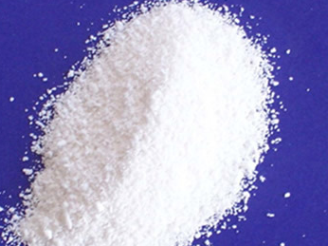
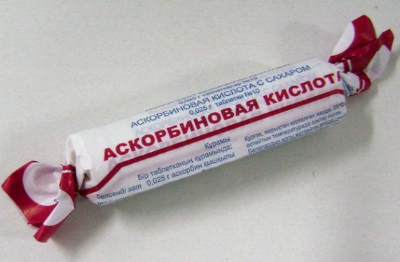
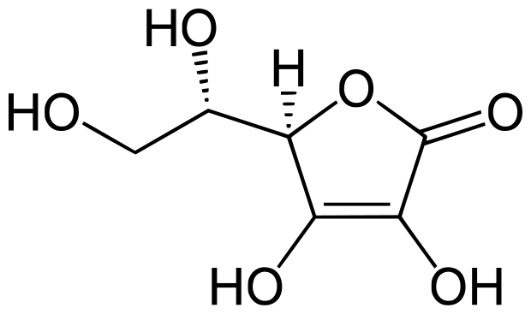
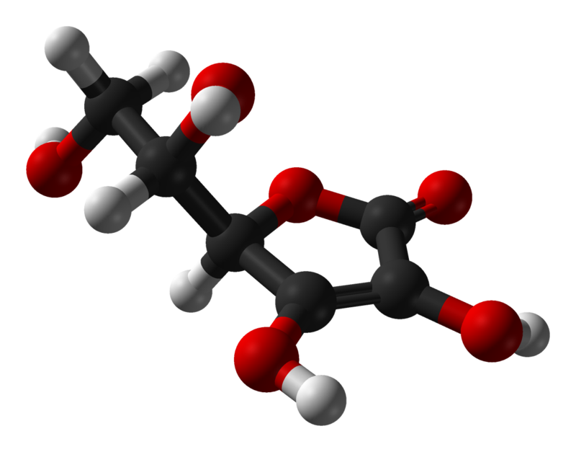
АСКОРБІНОВА КИСЛОТА або Е 300
Аскорбíнова кислотá C₆H₈O₆, відносно проста органічна кислота, яка міститься у свіжих фруктах (яблука, сливи, персики і т.д.) та овочах (морква, капуста, буряк, картопля та ін.).

Slide 19
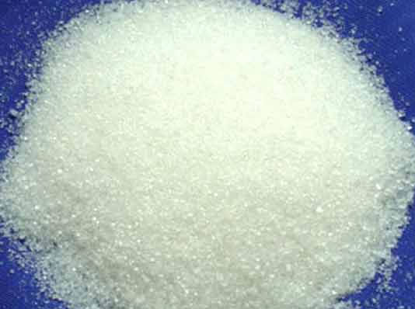
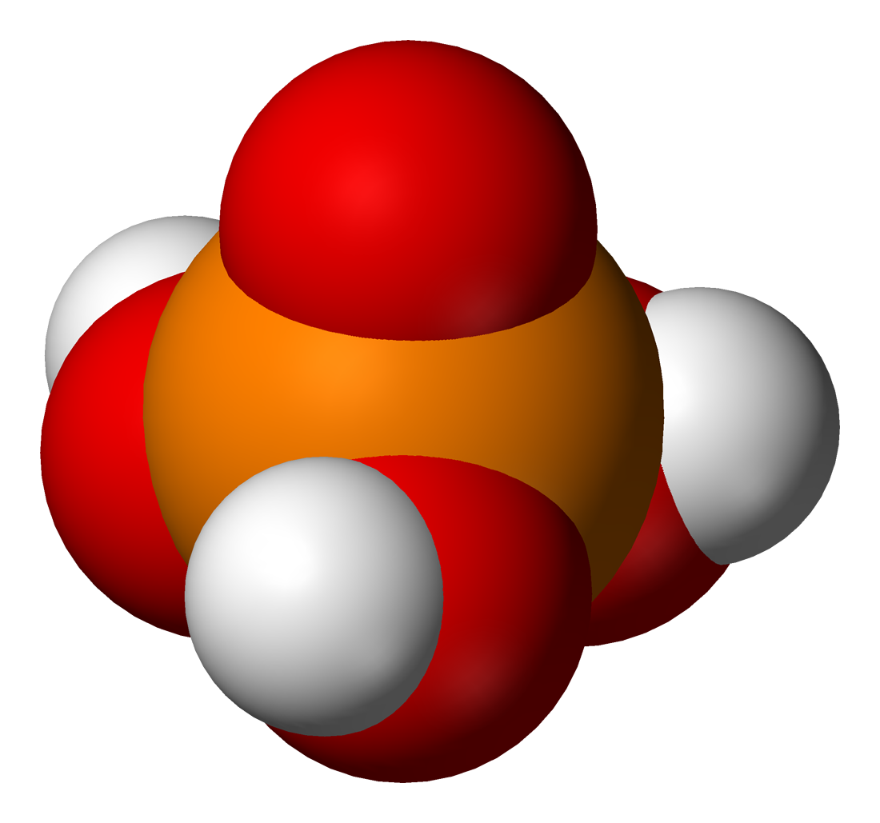
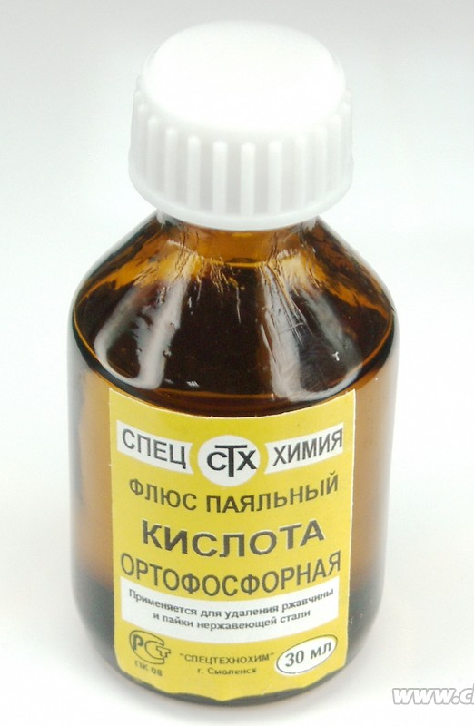
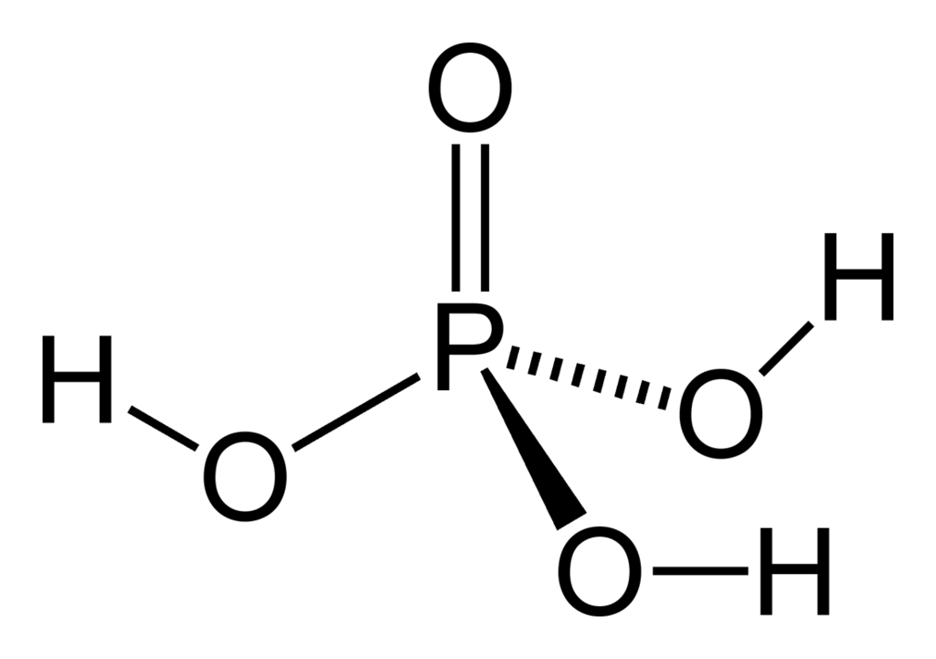
ОРТОФОСФАТНА КИСЛОТА або Е 338
О́ртофосфа́тна кислота́ - неорганічна сполука, кислота складу Н₃PO₄, яка утворює ряд солей ортофосфатів (фосфатів). За кімнатної температури є білою кристалічною речовиною, а при нагріванні до 42,35 °C перетворюється на безбарвну в'язку рідину.

Slide 20
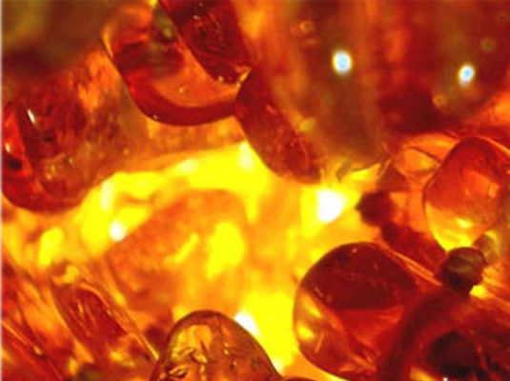
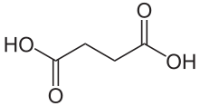
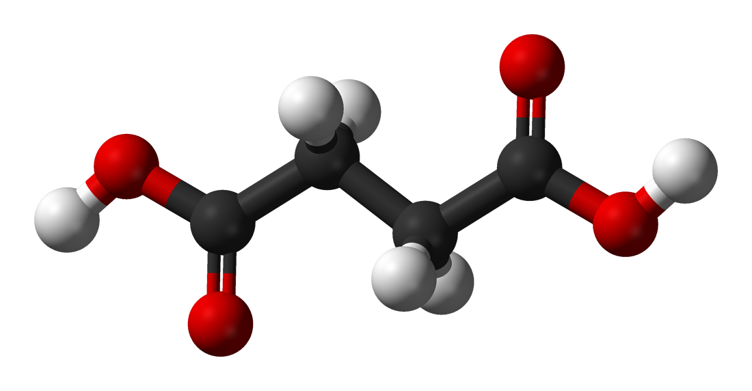
БУРШТИНОВА КИСЛОТА або Е 363
Буршти́нова кислота́, янта́рна кислота́, сукцина́т (бутандіова кислота, етан-1,2-дикарбонова кислота) НООССН₂СН₂СООН — органічна двохосновна насичена карбонова кислота.
Бурштинову кислоту та її похідні використовують для синтезу деяких барвників, інсектицидів, пластма,ароматичних сполук, лікарських засобів

Slide 21



Е 400 І ДАЛІ СТАБІЛІЗАТОРИ. ЕМУЛЬГАТОРИ
Е400 - Е499- Стабілізатори - зберігають потрібну консистенцію продукту. Загущувачі - підвищують в'язкість продукту. Практично завжди їх додають в продукти зі зниженою жирністю – майонези і йогурти. Густа консистенція створює ілюзію «якісного продукту».

Slide 22


АЛЬГІНОВА КИСЛОТА або Е 400
Альгінова кислота нерозчинна у воді і в більшості органічних розчинників. 1 частина альгінової кислоти адсорбує 300 масових частин води, що обумовлює її застосування як загусника.

Slide 23


КАМЕДЬ РІЖКОВОГО ДЕРЕВА або Е 410
Камедь (або ґлей) бобів ріжкового дерева (Е410) — харчова добавка, відноситься до групи стабілізаторів.
В'язкість 3100. Розчиняється тільки в гарячій воді (повне розчинення при 85 °C), але існують модифікації, що розчиняються в холодній воді. Сильний синергіст, здійснює вплив на функціональні властивості інших колоїдів. Зберігає і передає смак різних ароматів в продукті.

Slide 24




МАНІТОЛ або Е 421
Маніто́л, маніт або гексан-1,2,3,4,5,6-ол (C₆H₈(OH)₆) — шестиатомний спирт, що міститься в багатьох рослинах. Манітол і його похідні використовуються для отримання смол, лаків, вибухових речовин, в харчовій промисловості (харчова добавка Е421), в парфумерії і в медицинію

Slide 25


Правда життя
Проблема в тому, що не всі харчові добавки, що використовуються в промисловості, добре вивчені. Окремі добавки можуть заважати дії лікарських препаратів. Глутамат натрію негативно впливає на головний мозок, погіршує стан хворих на бронхіальну астму, призводить до руйнування сітківки ока та глаукому.

Slide 26

Висновок
Уважніше читати написи на етикетках. Не дивлячись, цілком можна купити крохмаль зі смаком, запахом і кольором ковбаси. Деякі добавки шкідливі тільки у великих кількостях але, канцерогени мають властивість - накопичуватися в організмі. Так що, з часом це дасть про себе знати. Будь-яка модифікація продуктів робить їх потенційно небезпечними для здоров'я. Вживання синтетичних підсилювачів смаку та кольору - це обман власного організму.
Вживати екологічно чисті продукти - свіжі сирі овочі, фрукти та ягоди. Не купувати продукти з великим терміном зберігання, зазначеним на етикетці - ознака того, що там багато консервантів.

Slide 27



Дякуємо за увагу!

